Slide 1
T.C.
Milli Eğitim Bakanlığı
Ölçme, Değerlendirme ve Sınav Hizmetleri Genel Müdürlüğü
Soru Oluşturma ve Geliştirme Dairesi
Eğitim Sunuları

Slide 2
LGS Üzerine Konuşmalar

Slide 3
LGS Nedir?
MATEMATİK
FEN BİLİMLERİ
SAYISAL BECERİLER
TÜRKÇE
TC İNKILAP TARİHİ VE ATATÜRKÇÜLÜK
DİN KÜLTÜRÜ VE AHLAK BİLGİSİ
YABANCI DİL
SÖZEL BECERİLER
Yeterlik Çerçevesi
8. Sınıf Öğretim Programı
Ölçülecek Özellikler
Bilişsel Beceriler
Maddeler
Çoktan Seçmeli

Slide 4
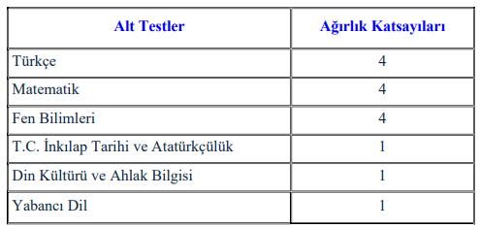
LGS Nedir?

Slide 5
Bilişsel Düzey
BİLGİ
BECERİ
YETERLİK

Slide 6
Bilgi, Beceri ve Yeterlilik
BİLGİ
Araştırma, inceleme, gözlem veya deneyimle elde edilen gerçekler veya fikirlerdir ve öğrencilerin anladıkları bir bilgi kümesi anlamına gelir.
BECERİ
Bir kişinin sahip olduğu bilgiyi nispeten basit görevleri yerine getirmek üzere nispeten kolay bir şekilde kullanabilme yeteneğidir;
YETERLİK
Belirli bir bağlamda kaynaklara (bilgi, beceri ve tutumlar gibi) dayanarak ve onları harekete geçirerek karmaşık talepleri karşılayabilme yeteneğidir.

Slide 7
Neden becerileri ölçmeliyiz?
BECERİLER,
Karmaşıktır (komplekstir). (Bilişsel yapılarla bağımlı içsel yapılardır.)
Bir bütündürler.
Dayanıklı yapılardır. (Uzun zamanda gelişen)
Değişime karşı dirençlidirler. (Uzun zamanda değişmeyen)
Sürekli geliştirilebilirler.
Başka bir duruma aktarılabilirler.
Kapsamdan bağımsız bir şekilde gözlenebilir ve ölçülebilir yapılardır.

Slide 8
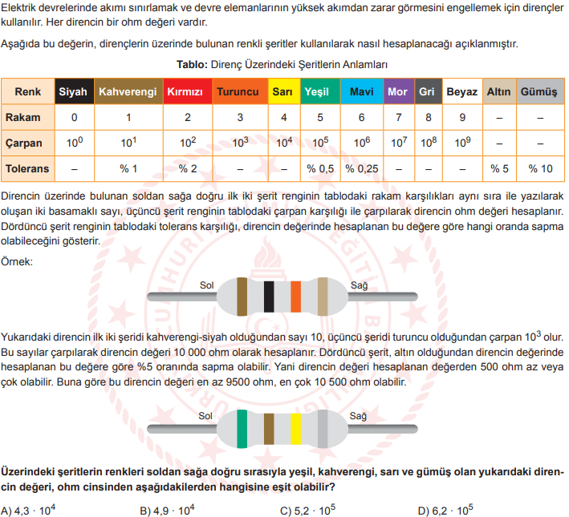
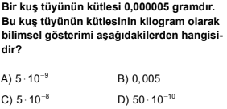
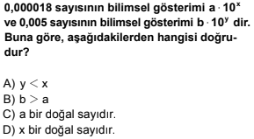
Aynı kazanımlar üzerine oluşturulan TEOG ve LGS soruları
M.8.1.2.5. Çok büyük ve çok küçük sayıları bilimsel gösterimle ifade eder ve karşılaştırır.
EKİM 2019 ÖRNEK SORU
28/11/2013 MATEMATİK
14/12/2013 MATEMATİK

Slide 9
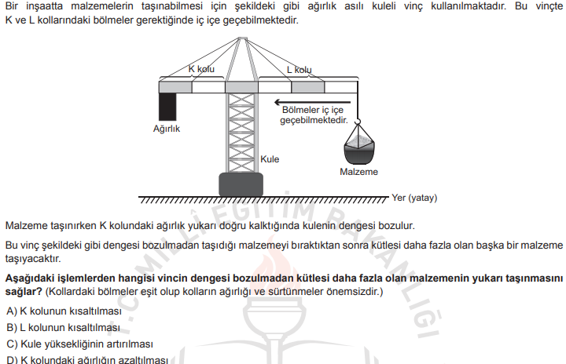
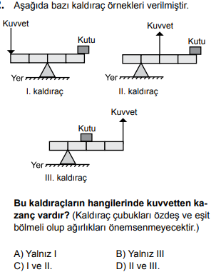
Aynı kazanımlar üzerine oluşturulan TEOG ve LGS soruları
F.8.5.1.1. Basit makinelerin sağladığı avantajları örnekler üzerinden açıklar.

Slide 10
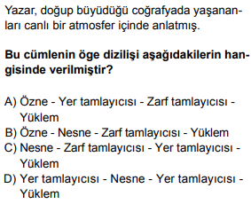
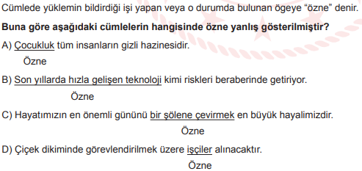
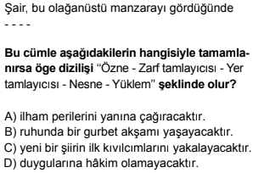
Aynı kazanımlar üzerine oluşturulan TEOG ve LGS soruları
T.8.4.18. Cümlenin öğelerini ayırt eder.
23/11/2016 TÜRKÇE
EKİM 2018 ÖRNEK SORU
OCAK 2020 ÖRNEK SORU
17/12/2016 TÜRKÇE

Slide 11
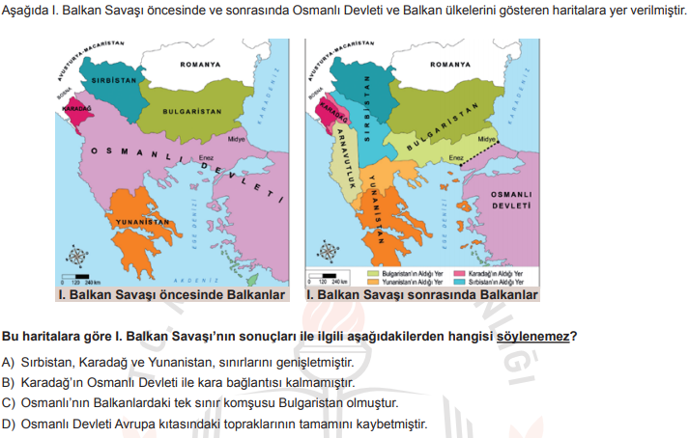
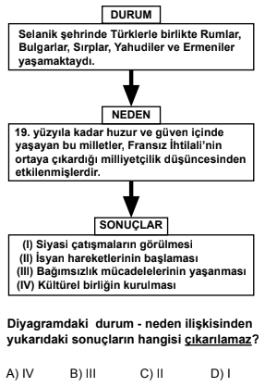
Aynı kazanımlar üzerine oluşturulan TEOG ve LGS soruları
İTA.8.1.4. Mustafa Kemal’in askerlik hayatı ile ilgili olayları ve olguları onun kişilik özellikleri ile ilişkilendirir.
b) 31 Mart Olayı, Trablusgarp Savaşı, Balkan Savaşları’na kısaca değinilir.
KASIM 2019 ÖRNEK SORU
14/12/2014 TC İNK. TAR.

Slide 12
Aynı kazanımlar üzerine oluşturulan TEOG ve LGS soruları
8.2.2. Zekât ve sadaka ibadetini ayet ve hadislerle açıklar.
Zekâtın nisap miktarı, zekât verecek ve zekât verilecek kişiler fıkhi ayrıntılara girilmeden öğrenci seviyesi gözetilerek ele alınır.
ŞUBAT 2019 ÖRNEK SORU
14/12/2013 D.K.A.B.
NİSAN 2019 ÖRNEK SORU
14/12/2013 D.K.A.B.

Slide 13
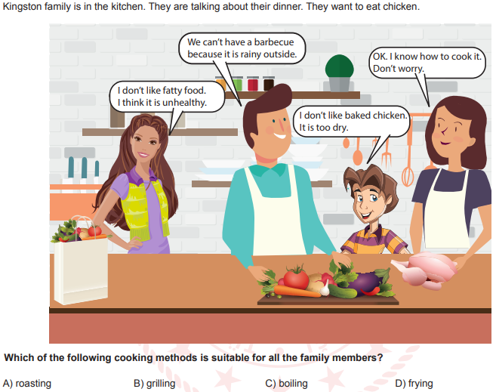
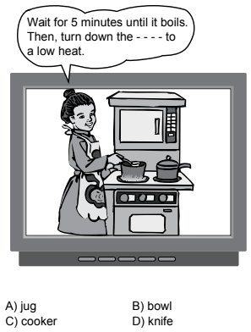
Aynı kazanımlar üzerine oluşturulan TEOG ve LGS soruları
E8.3.R1. Students will be able to understand the overall meaning of short texts about a process.
E8.3.R2. Students will be able to guess the meaning of unknown words from the text.
ARALIK 2019 ÖRNEK SORU
24/11/2016 İNGİLİZCE

Slide 14
Okuduğunu Anlama Becerileri
Okuduğunu Anlama
Eleştirel okuyabilme
Anlam kurabilme
Söz varlığını zenginleştirme
Akıcı okuyabilme
Görseli okuyabilme
Okuma kültürü edinme
Dilbilgisi ve İmla
Yönergelere uyabilme

Slide 15
Okuduğunu Anlama Becerileri
Görseli Okuyabilme | Metnin görsellerine bakarak içeriği hakkında tahminde bulunma. Grafik, tablo, çizelge, şema, harita, kroki vb. ile sunulan bilgileri anlama ve yorumlama. Çoklu medya kaynaklarının güvenirliğini sorgulama.
Akıcı Okuyabilme | Okuma amacını ve yöntemini belirleme (Metni, tür özelliklerine dikkat ederek okur.)
Söz Varlığını Zenginleştirme | Okunan metindeki sözcük ve sözcük gruplarının cümle içinde kazandığı anlamın kavranması. Deyim ve atasözlerinin metne katkısının belirlenmesi.
Anlam Kurabilme | Okunan metnin ana fikrini ve yardımcı fikirlerini bulma. Okunan metindeki kurgu unsurlarını belirleme. Metinde ortaya konan sorunları tespit etme ve onlara çözün önerisi getirme. Okunan metindeki yönlendirici ifadeleri tespit etme. Metnin öncesine ve sonrasına ait kurgular yapabilme.
Eleştirel Okuyabilme | Metindeki örneklere, ayrıntılara ve açıklamalara atıf yaparak metnin yorumlanması. Metinler arasında karşılaştırma ve değerlendirme yapma. Metindeki çelişkili ve tutarsız ifadeleri belirleme.
Okuma Kültürü Edinme | Okunan metinle ilgili duygu ve düşünceleri çevreyle paylaşma.
Yönergelere Uyabilme | Yönerge şeklinde verilen görev adımlarını mantıklı bir şekilde takip edilmesi.
Dilbilgisi ve imla | Metinde kullanılan dil ile ilgili yapı ve kavramları doğru ve yerinde kullanma.

Slide 16
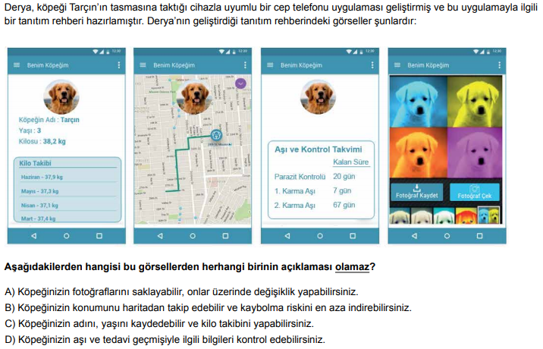
Görseli Okuyabilme (Türkçe)

Slide 17
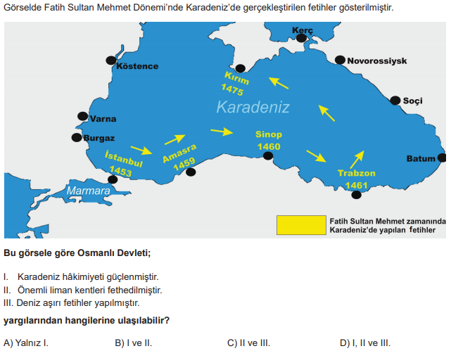
Görseli Okuyabilme (Sosyal Bilgiler)

Slide 18
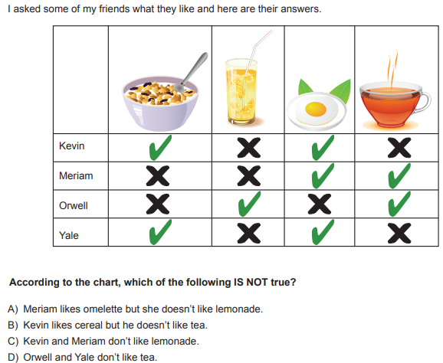
Görseli Okuyabilme (İngilizce)

Slide 19
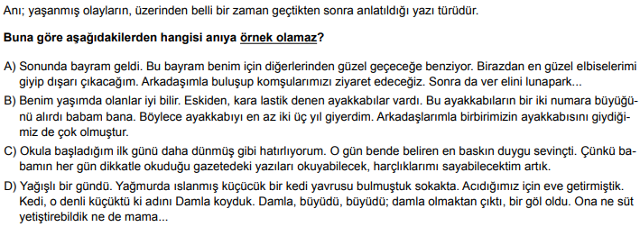
Akıcı Okuyabilme (Türkçe)

Slide 20
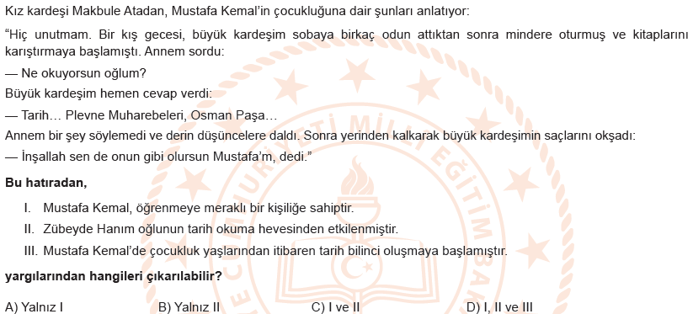
Akıcı Okuyabilme (Sosyal Bilgiler)

Slide 21
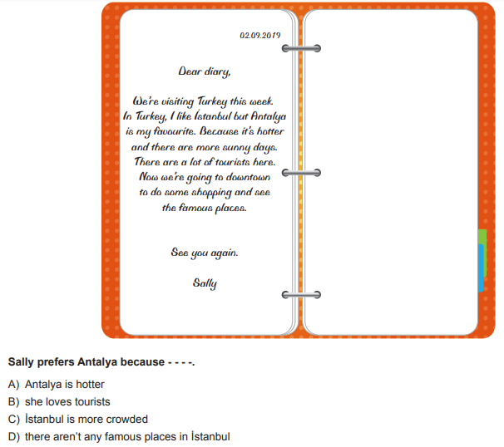
Akıcı Okuyabilme (İngilizce)

Slide 22
Söz varlığını zenginleştirme (Türkçe)

Slide 23
Söz varlığını zenginleştirme (Sosyal Bilgiler)

Slide 24
Anlam kurabilme (Türkçe)

Slide 25
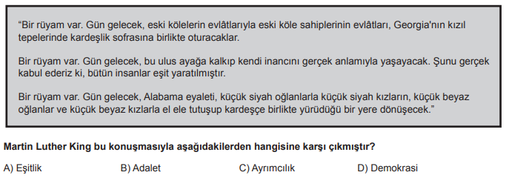
Anlam kurabilme (Sosyal Bilgiler)

Slide 26
Anlam kurabilme (İngilizce)

Slide 27
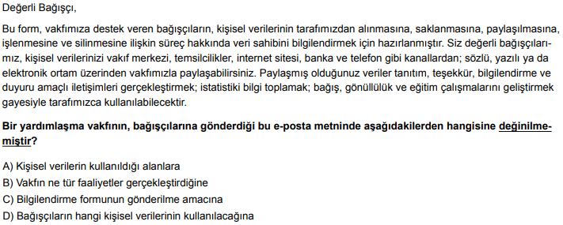
Eleştirel okuyabilme (Türkçe)

Slide 28
Eleştirel okuyabilme (Sosyal Bilgiler)

Slide 29
Eleştirel okuyabilme (İngilizce)

Slide 30
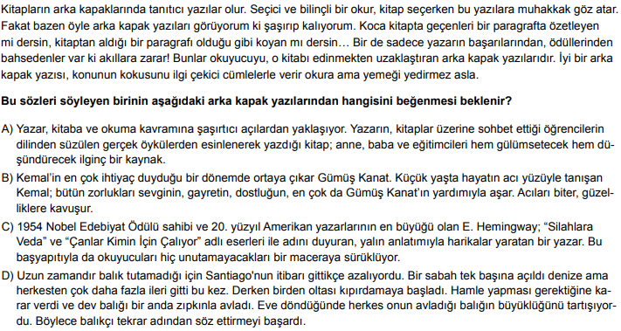
Okuma kültürü edinme (Türkçe)

Slide 31
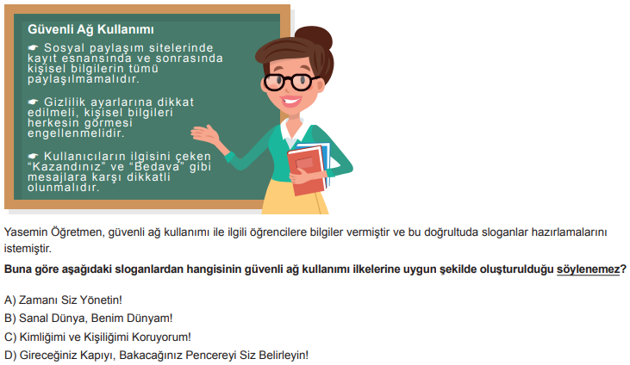
Okuma kültürü edinme (Sosyal Bilgiler)

Slide 32
Okuma kültürü edinme (İngilizce)

Slide 33
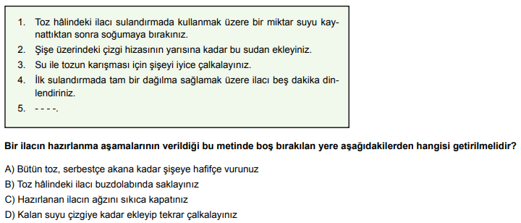
Yönergelere uyma (Türkçe)

Slide 34
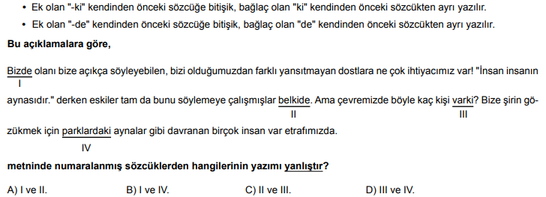
Dilbilgisi ve İmla (Türkçe)

Slide 35
Sayısal Beceriler (Matematik)
Sayısal Beceriler
Matematik
Tahmin ve Strateji oluşturabilme
Problem çözme
İlişkilendirme
Akıl yürütme
İletişim ve modelleme
Yönergelere uyma

Slide 36
Sayısal Beceriler (Matematik)
Problem Çözme | Problem çözme sürecinde öğrenci problemi dikkatli okumalı, problemi anlamalı (verilenleri istenenleri belirlemeli, kendi cümleleri ile problemi açıklamalı, ne sorulduğunu belirlemeli), plan yapmalı (plan yaparken eksik veri olup olmadığına dikkat etmeli kullanacağı stratejilere karar vermeli), planı uygulamalı ve ulaştığı sonucun doğruluğunu veya anlamlılığını kontrol etmelidir.
İletişim ve Modelleme | Matematik aralarında anlamlı ilişikler bulunan, kendine özgü sembolleri ve terminolojisi olan evrensel bir dildir. Matematik dilinin doğru ve etkili bir şekilde kullanılabilmesi için öğrenciler için anlamlı olmalı ve ihtiyaç hissetmelidir. Matematikle uğraşma sürecinde ve sonrasında sözlü anlatımdan, yazılı ifadeden, resimden, grafikten ve somut modellerden yararlanmak büyük önem taşımaktadır.
Akıl Yürütme | Bir olguyu açıklamak ve tahmin edebilmek için matematiksel kavramları, işlemleri ve araçları kullanmayı içerir.
Tahmin Stratejileri | Yuvarlama Gruplandırma Uyuşan Sayıları Kullanma İlk veya Son Basamakları Kullanma
İlişkilendirme | Matematik kavramlarının kendi aralarında, bir matematiksel kavramın diğer disiplinlerle ve günlük hayatla ilişkilendirilmesini kapsamaktadır.
Yönergelere Uyma | Yönerge şeklinde verilen görev adımlarını mantıklı bir şekilde takip edilmesi.

Slide 37
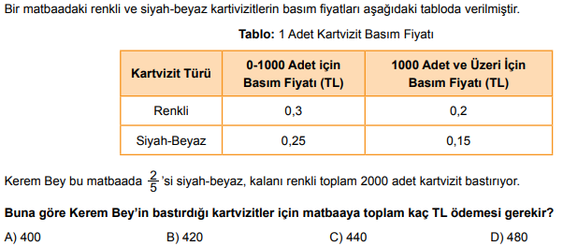
Problem çözme

Slide 38
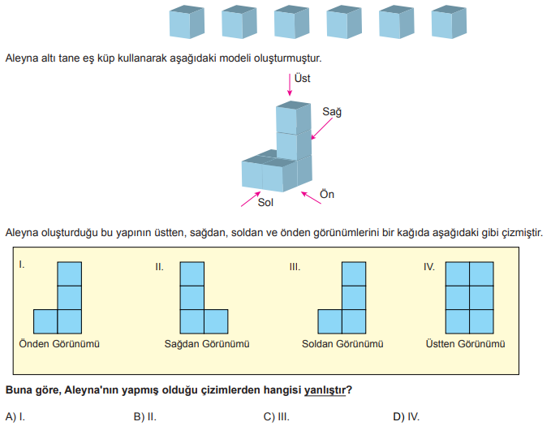
İletişim ve Modelleme

Slide 39
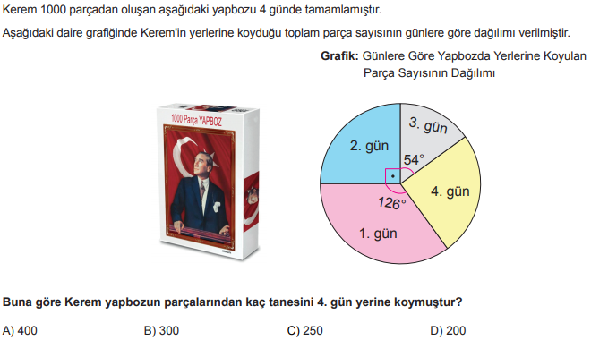
Akıl yürütme

Slide 40
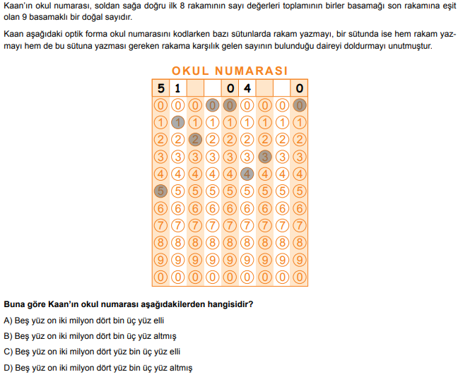
Tahminleme stratejileri oluşturma

Slide 41
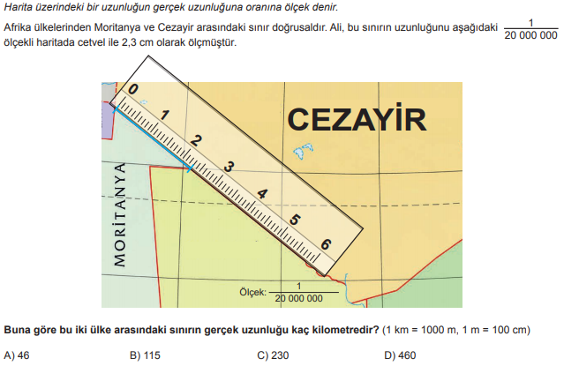
İlişkilendirme

Slide 42
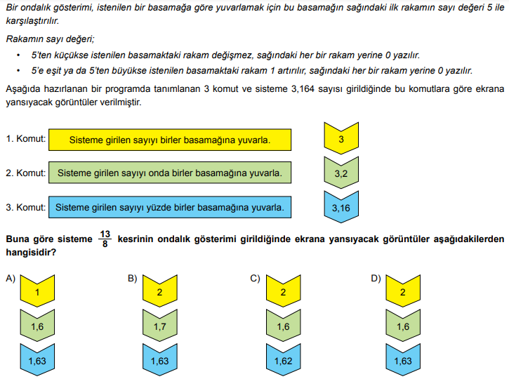
Yönergelere uyma

Slide 43
Sayısal Beceriler (Fen Bilimleri)
Sayısal Beceriler
Fen Bilimleri
Bilimsel süreç becerileri
Mühendislik ve tasarım becerileri
Yaşamsal beceriler
Yönergelere uyma

Slide 44
Sayısal Beceriler (Fen Bilimleri)
Bilimsel Süreç Becerileri | Bu alan; gözlem yapma, ölçme, sınıflama, verileri kaydetme, hipotez kurma, verileri kullanma ve model oluşturma, değişkenleri değiştirme ve kontrol etme, deney yapma gibi bilim insanlarının çalışmaları sırasında kullandıkları becerileri kapsamaktadır
Yaşam Becerileri | Bu alan; bilimsel bilgiye ulaşılması ve bilimsel bilginin kullanılmasına ilişkin analitik düşünme, karar verme, yaratıcılık, girişimcilik, iletişim ve takım çalışması gibi temel yaşam becerilerini kapsamaktadır.
Mühendislik ve Tasarım Becerileri | Bu alan, fen bilimlerini matematik, teknoloji ve mühendislikle bütünleştirmeyi sağlayarak, problemlere disiplinler arası bakış açısıyla, öğrencileri buluş ve inovasyon yapabilme seviyesine ulaştırarak, öğrencilerin edindikleri bilgi ve becerileri kullanarak ürün oluşturmalarını ve bu ürünlere nasıl katma değer kazandırılabilecekleri konusunda stratejileri geliştirmesini kapsamaktadır.
Yönergelere Uyma Becerileri | Yönerge şeklinde verilen görev adımlarını mantıklı bir şekilde takip edilmesi.

Slide 45
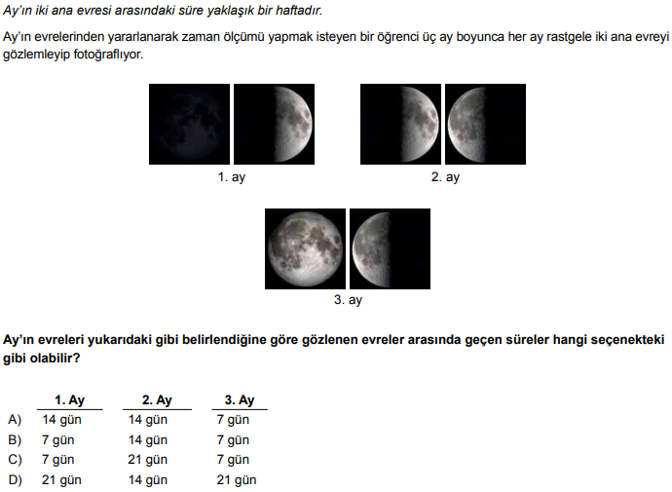
Gözlem yapma ve ölçümleme

Slide 46
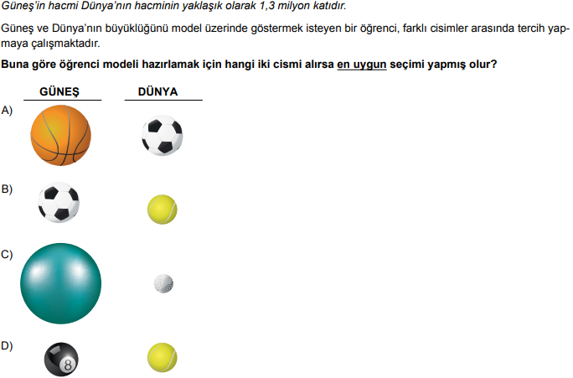
Verileri kullanma ve model oluşturma

Slide 47
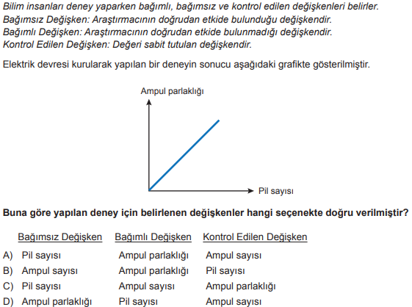
Değişkenleri belirleme ve kontrol etme

Slide 48
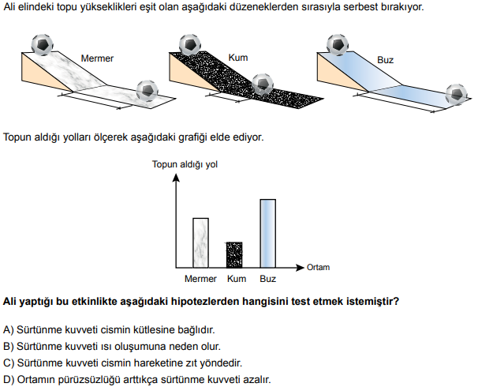
Hipotez test etme

Slide 49
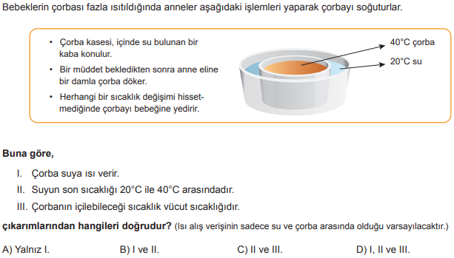
Çıkarımda bulunma

Slide 50
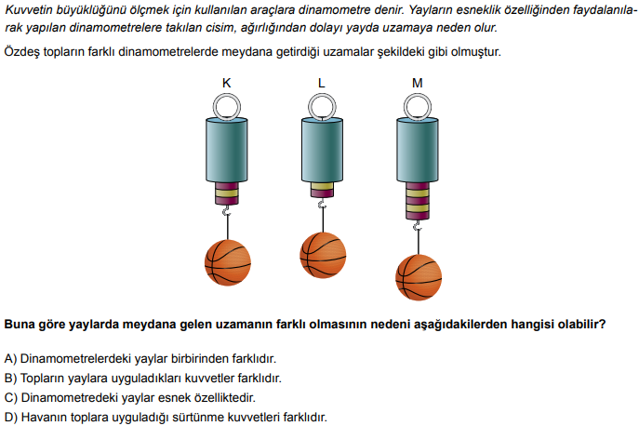
Neden-sonuç ilişkisi kurma

Slide 51
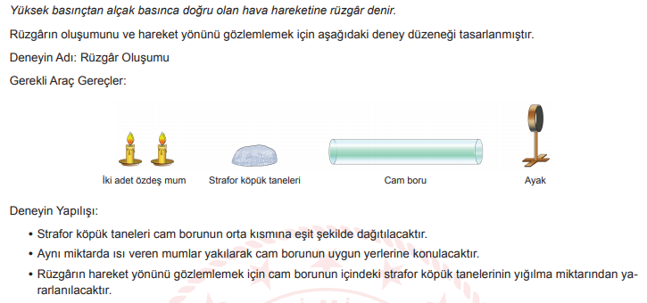
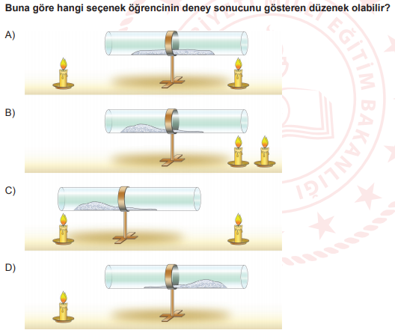
Deney oluşturma

Slide 52
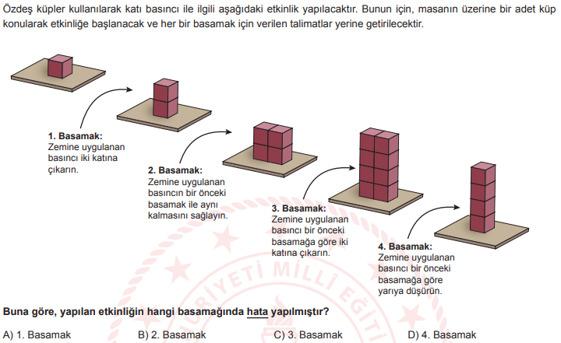
Yönergelere uyma

Slide 53
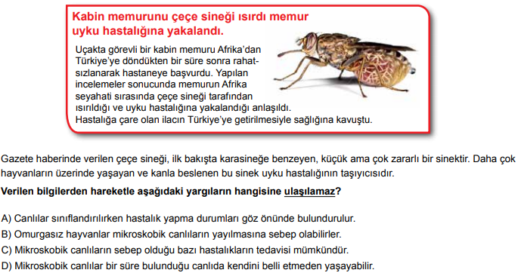
Yaşamsal beceriler

Slide 54
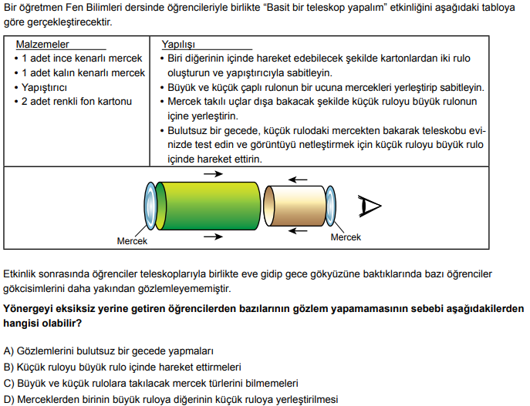
Mühendislik ve tasarım becerileri

Slide 55
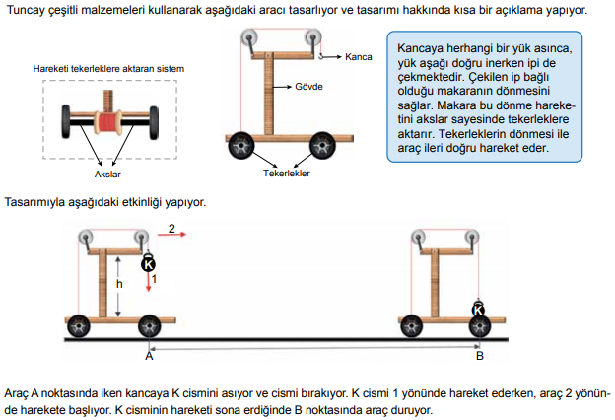
Mühendislik ve tasarım becerileri

Slide 56
DİNLEDİĞİNİZ İÇİN TEŞEKKÜR EDERİM.
ERAY SELÇUK
Eğitimde Ölçme ve Değerlendirme Uzmanı
Ölçme, Değerlendirme ve Sınav Hizmetleri Gen. Müd. Soru Oluşturma ve Geliştirme Daire Başkanlığı
erayselcuk84@gmail.com
0 (505) 681 60 81

